Slide 1
Résultats enquête inscription administrative Rentrée 2024
Université de Montpellier / IUT MONTPELLIER SETE
Résultats Globaux

Slide 2
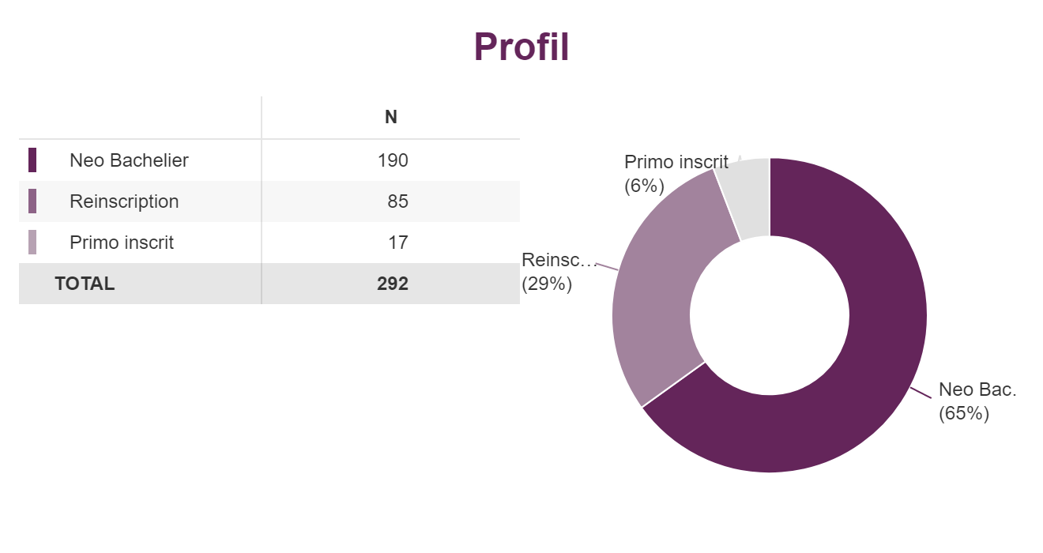
Population étudiée : [1_composante]="IUT MS" Taille de l'échantillon : 292 réponses

Slide 3
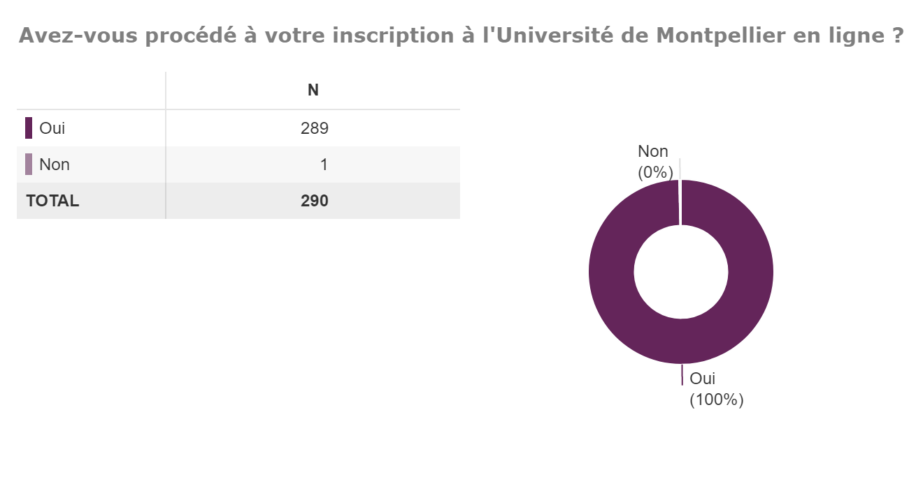
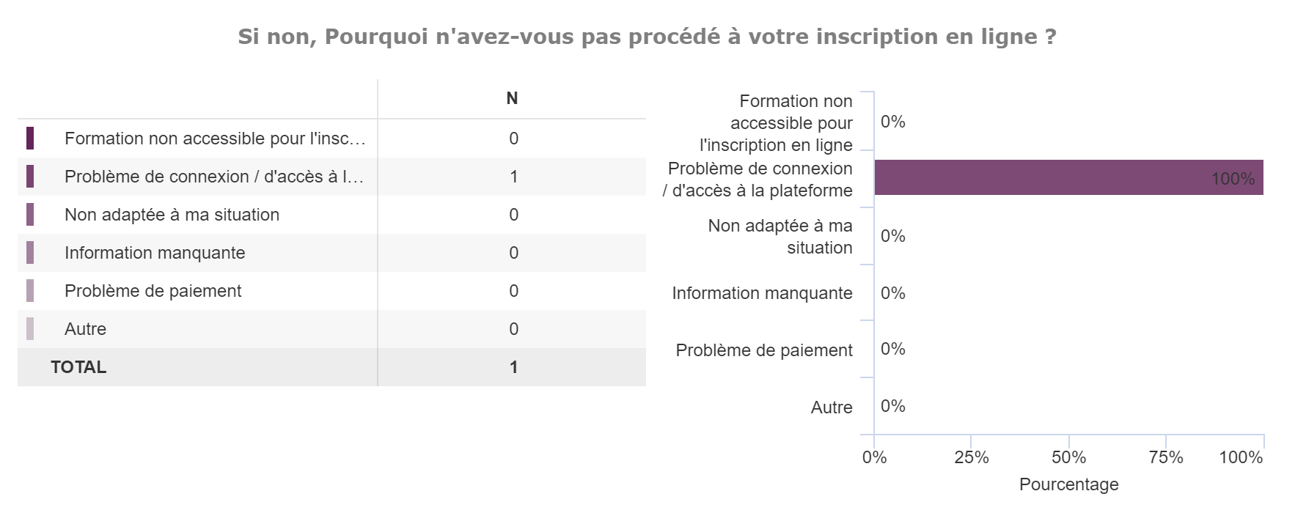
Population étudiée : [1_composante]="IUT MS" Taille de l'échantillon : 292 réponses

Slide 4
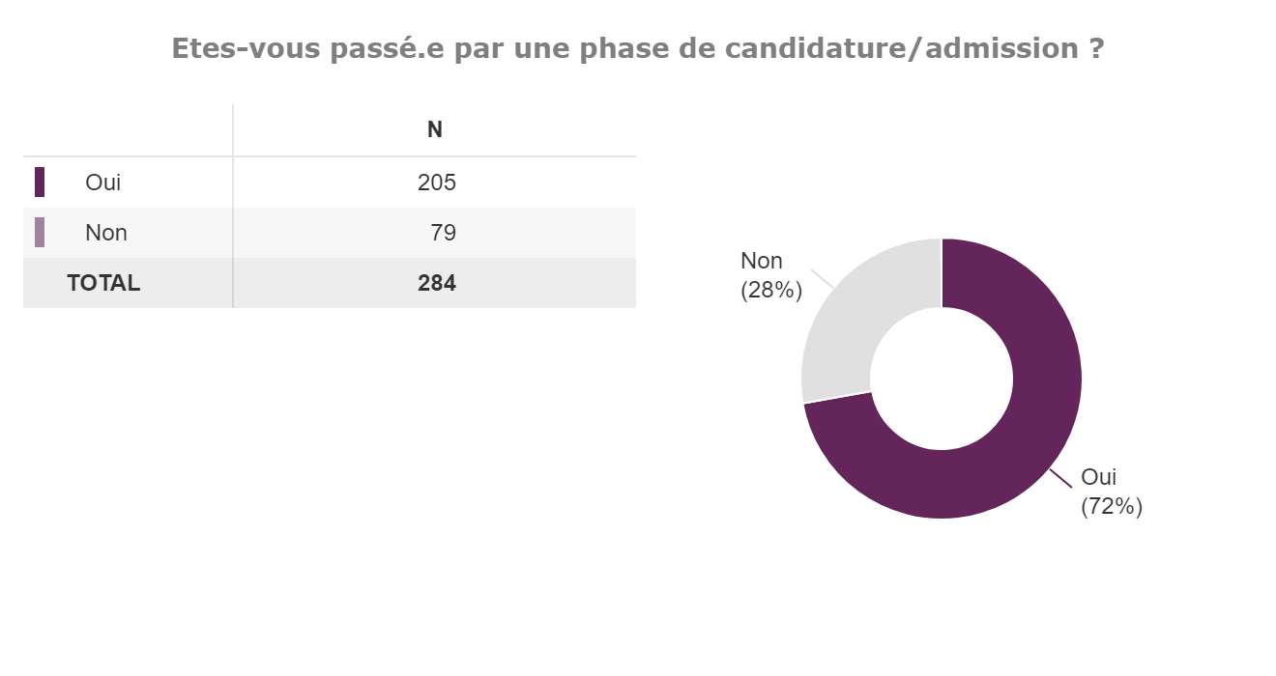
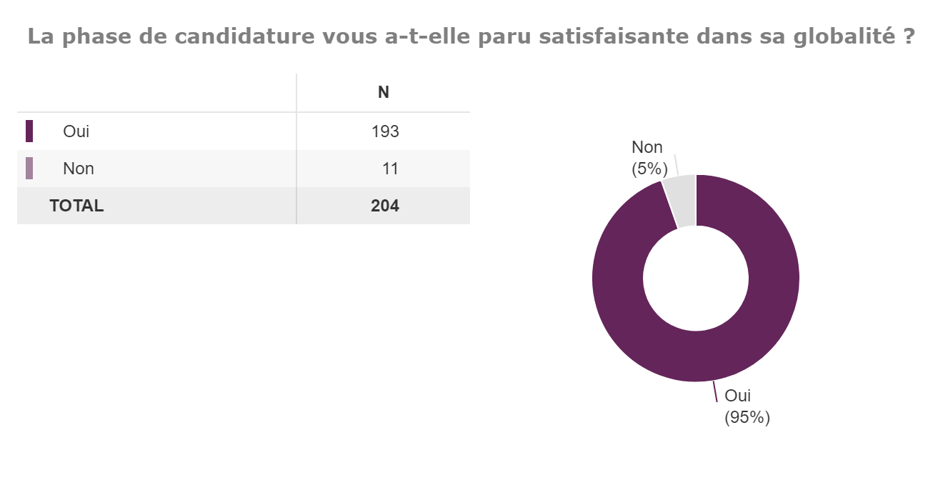
Population étudiée : [1_composante]="IUT MS" Taille de l'échantillon : 292 réponses

Slide 5
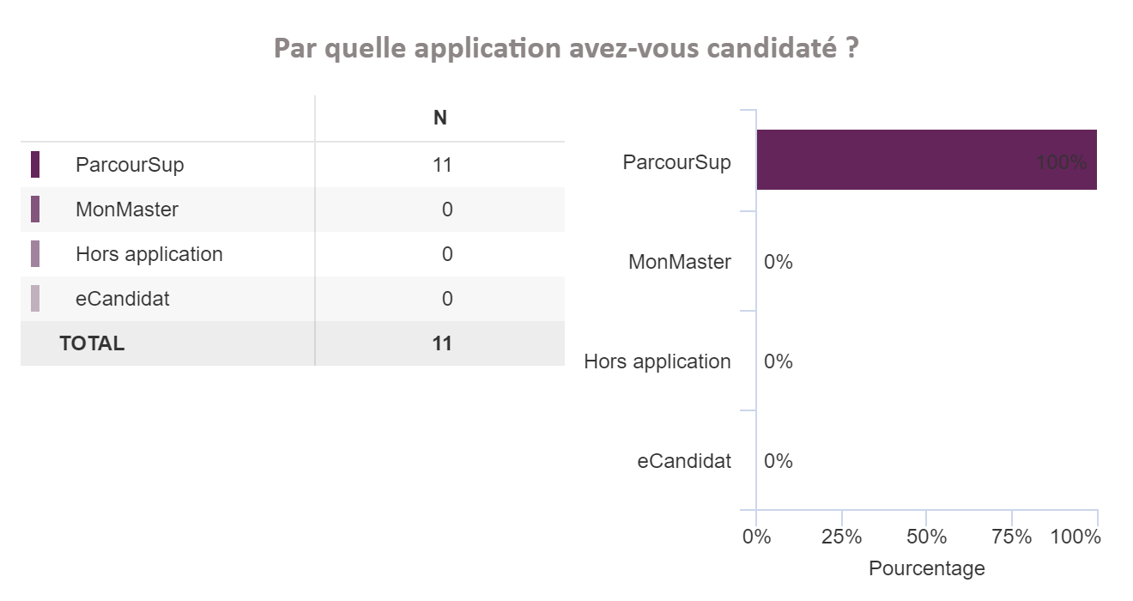
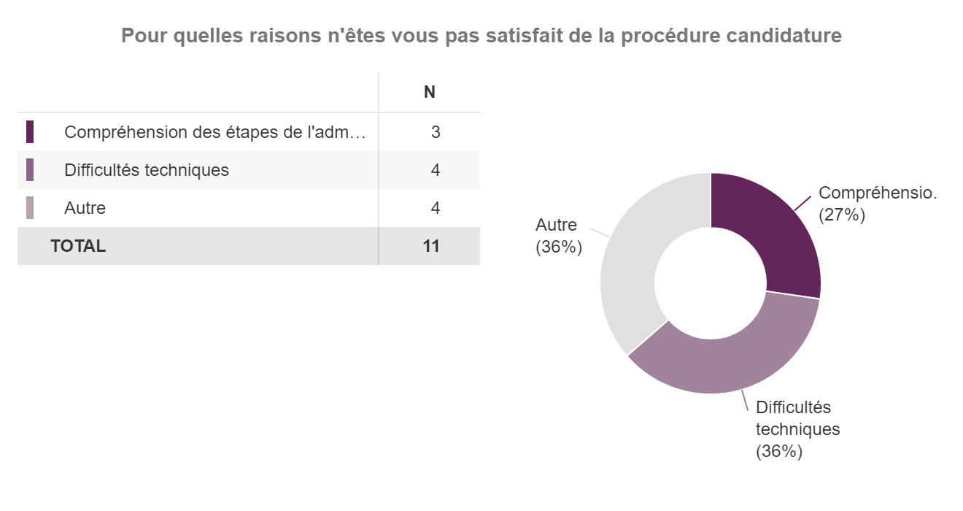
Population étudiée : [1_composante]="IUT MS" Taille de l'échantillon : 292 réponses

Slide 6
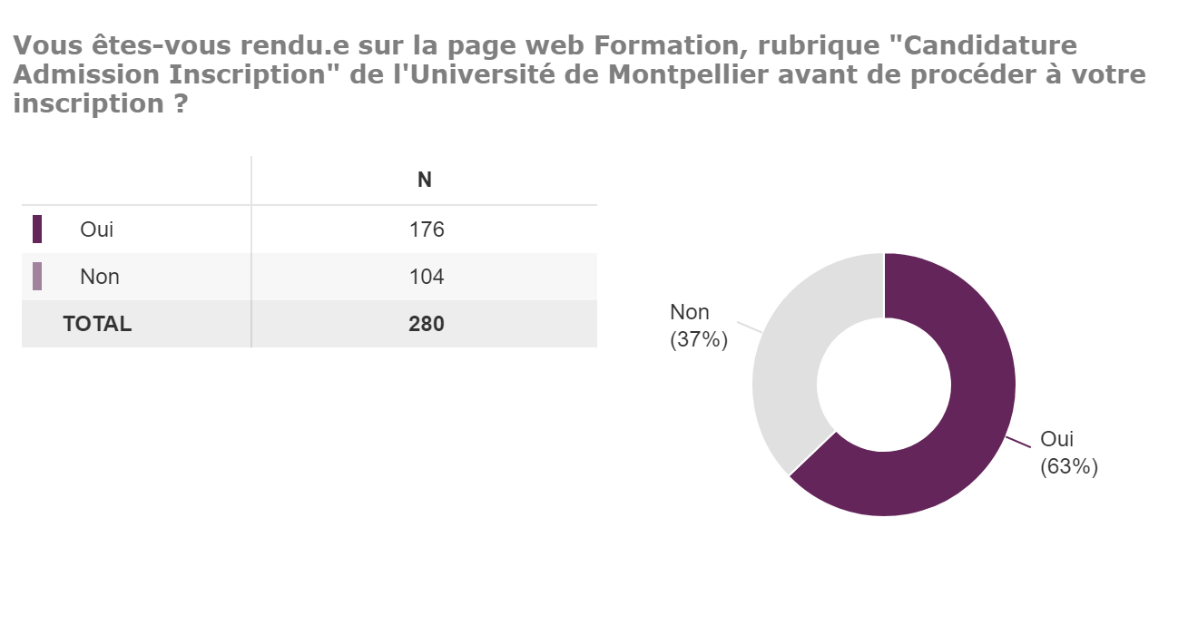
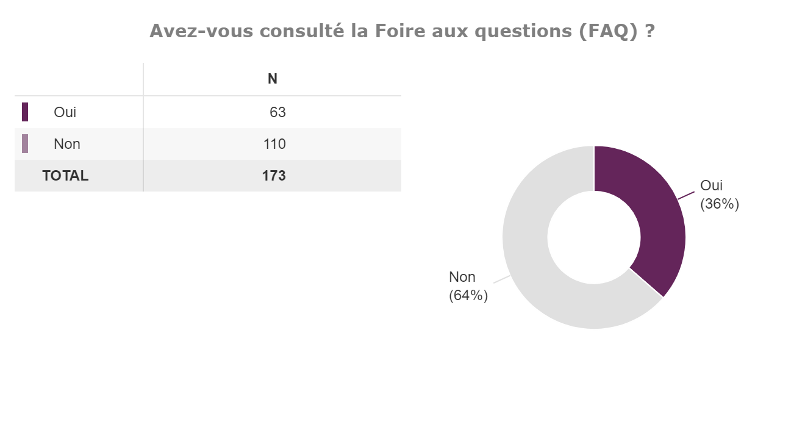
Population étudiée : [1_composante]="IUT MS" Taille de l'échantillon : 292 réponses

Slide 7
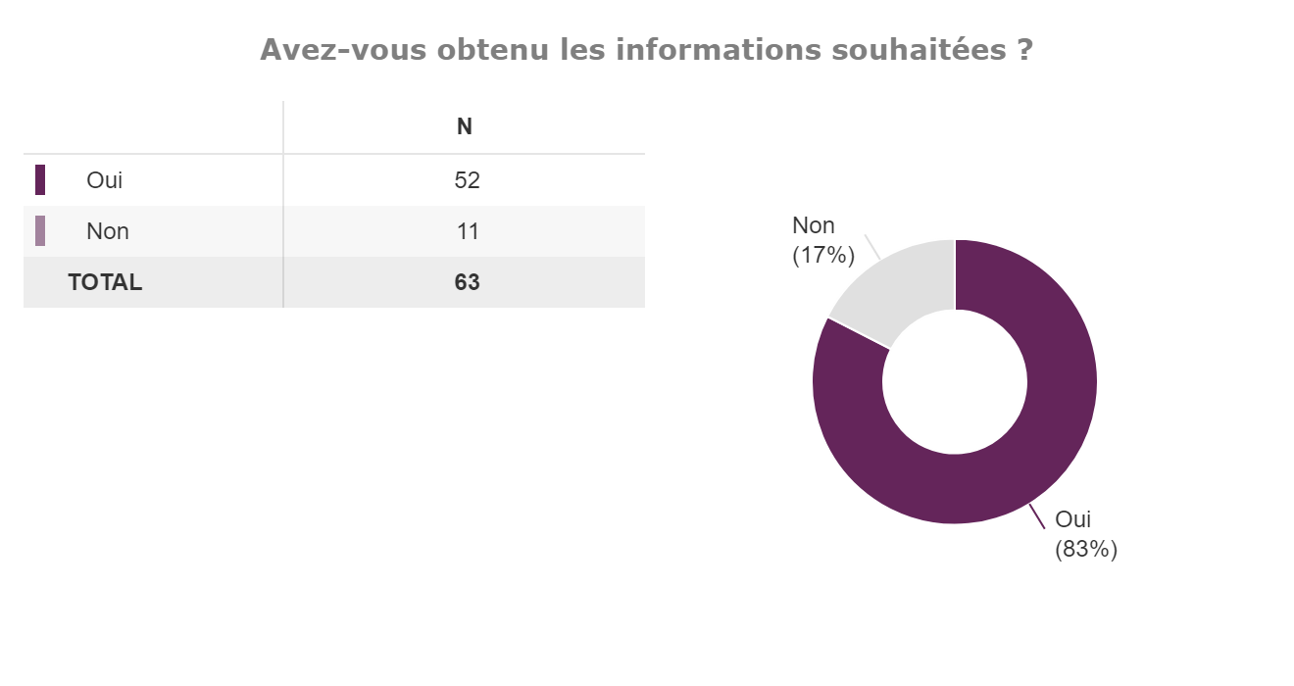
Population étudiée : [1_composante]="IUT MS" Taille de l'échantillon : 292 réponses

Slide 8
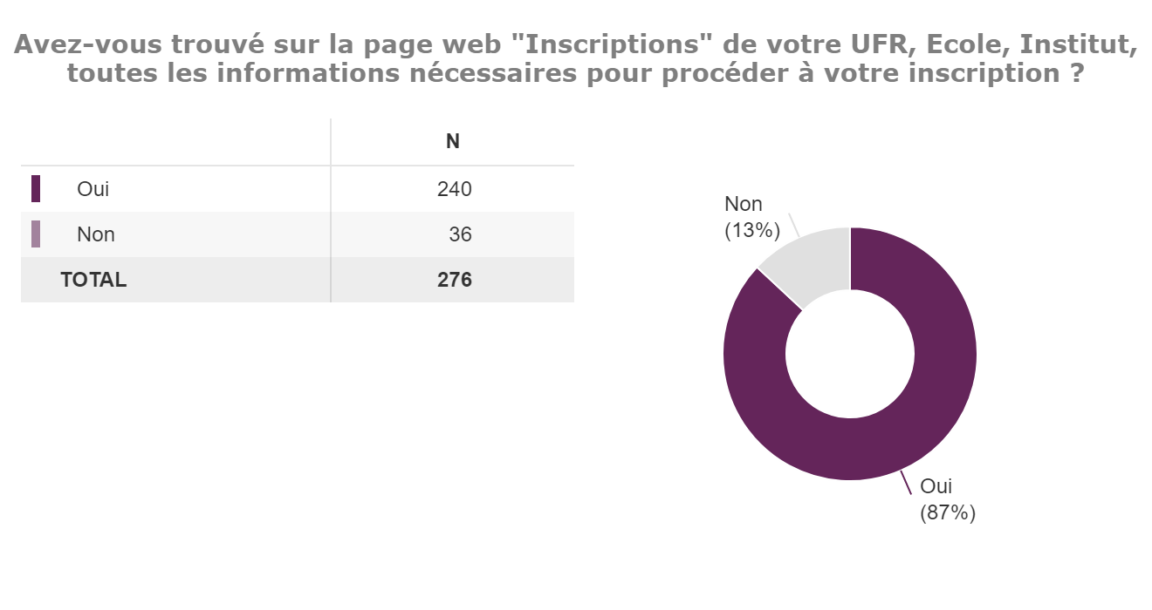
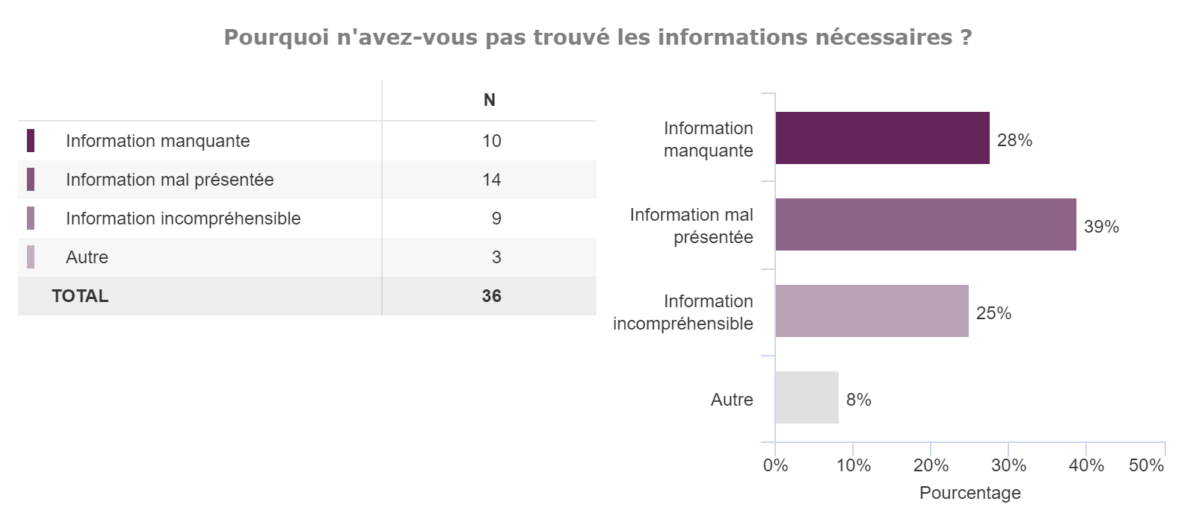
Population étudiée : [1_composante]="IUT MS" Taille de l'échantillon : 292 réponses

Slide 9
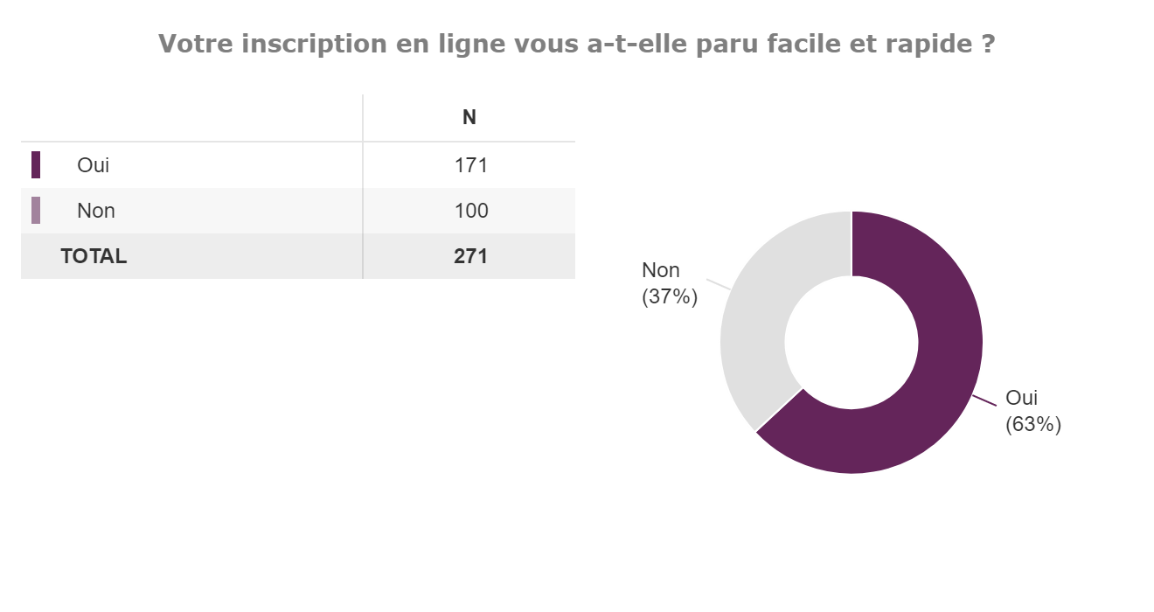
Population étudiée : [1_composante]="IUT MS" Taille de l'échantillon : 292 réponses

Slide 10
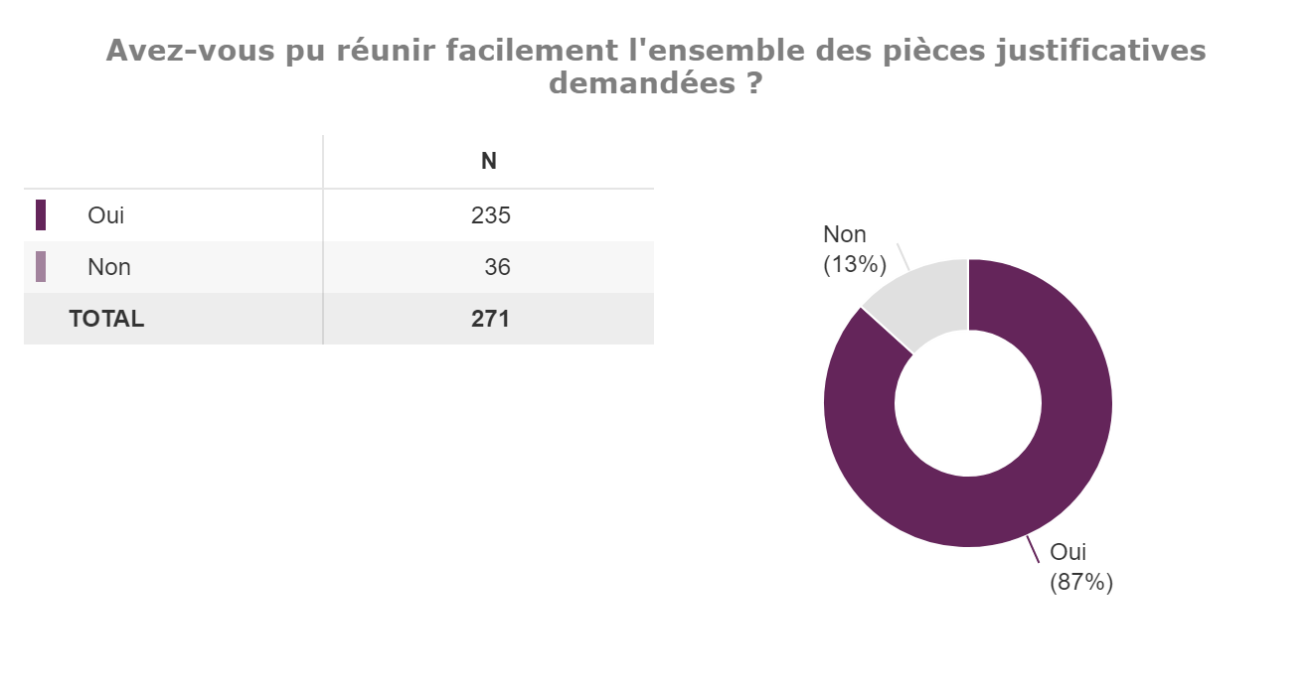
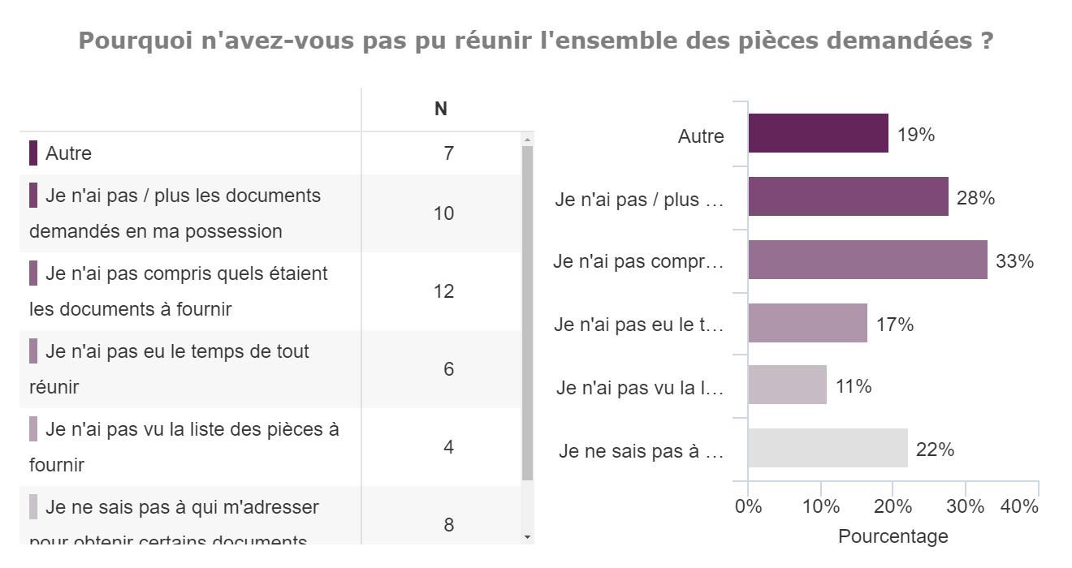
Population étudiée : [1_composante]="IUT MS" Taille de l'échantillon : 292 réponses

Slide 11
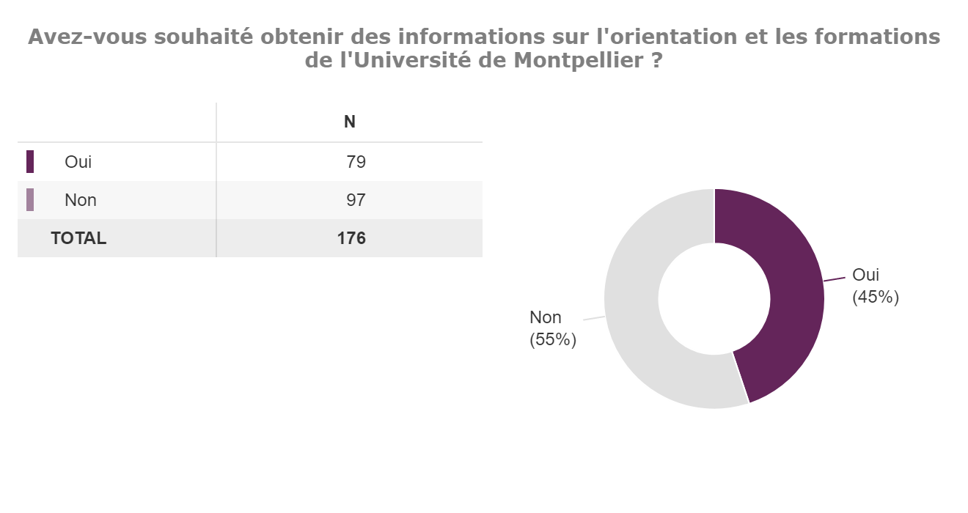
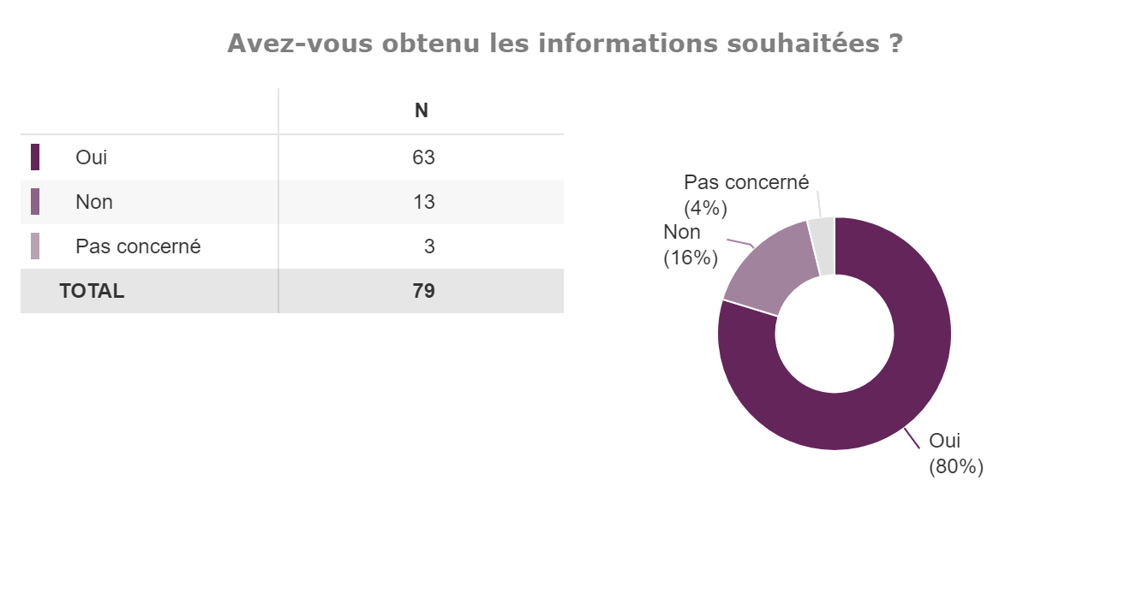
Population étudiée : [1_composante]="IUT MS" Taille de l'échantillon : 292 réponses

Slide 12
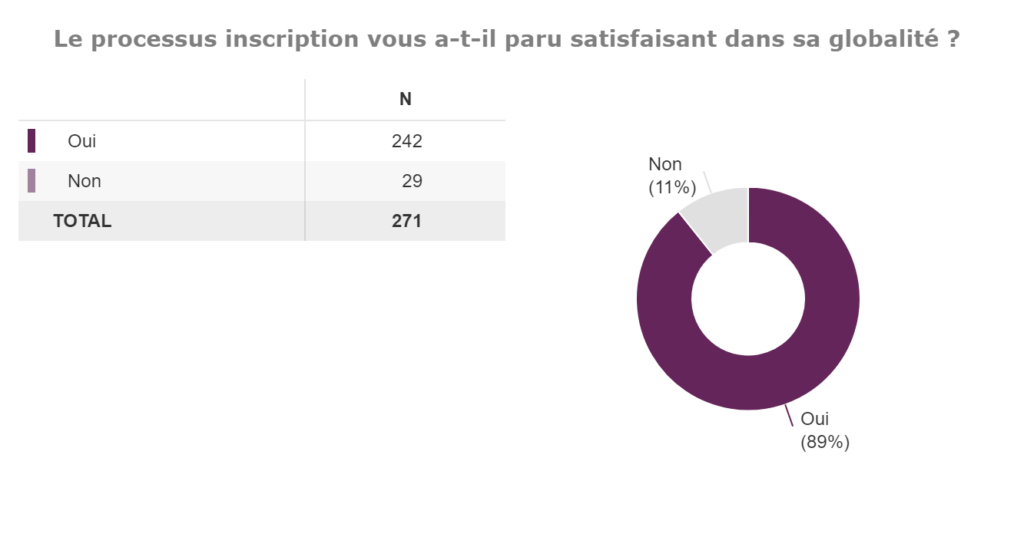
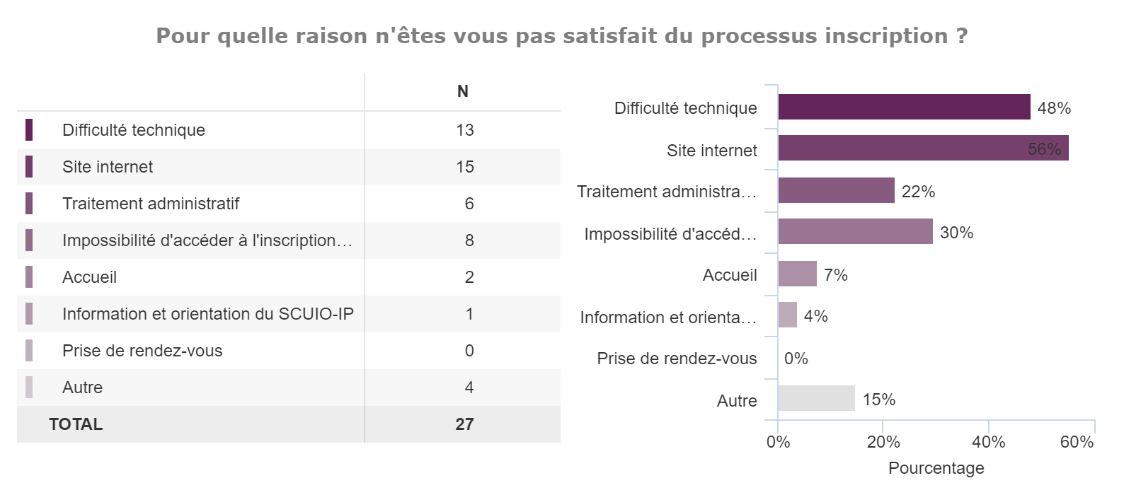
Population étudiée : [1_composante]="IUT MS" Taille de l'échantillon : 292 réponses

